Slide 1
Groupe de travail logement social
4 Avril 2019

Slide 2
Politique du logement social
Quelques fondamentaux sur la population du ministère
La place du logement social dans les politiques sociales ministérielles
Un action ministérielle concentrée sur l’Ile de France
Caractéristiques d’une population de demandeurs
Une cellule logement mobilisée sur deux leviers - résultats
Focus sur l’hébergement d’urgence

Slide 3
Quelques fondamentaux ( sources bilans sociaux BER)
- Effectifs 22 000 agents (périmètre ministériel hors EPIC)
Dont près de 11 000 en poste dans 58 établissements publics administratifs
- 46 % de femmes et 54 % d’hommes
- Age moyen de 49 ans
- Environ 70 % en poste en Île de France

Slide 4
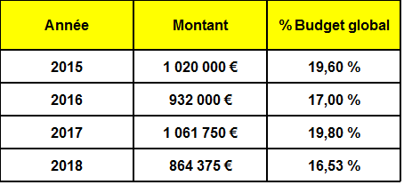
Place du logement social
Un budget annuel de 900 000€ à 1M€
correspondant selon les années entre 17 à 20 %
du budget total de l’action sociale
Une cellule logement composée de deux agents à temps plein

Slide 5
Action concentrée sur l’Ile de France
La concentration des agents du ministère sur l’Ile de France et la difficulté particulière qu’ils ont à se loger sur cette région expliquent cette concentration.
Les agents en région sont orientés vers les correspondants des parcs préfectoraux et les SRIAS

Slide 6
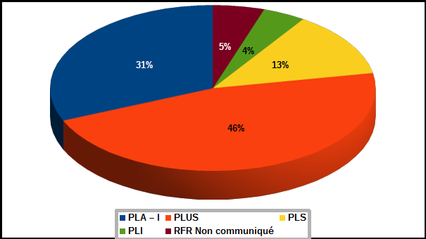
Caractéristiques d’une population de demandeurs
En 2018, 735 agents en recherche de logement

Slide 7
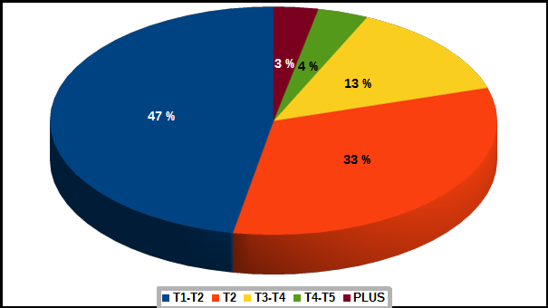
Caractéristiques d’une population de demandeurs
Plus de la moitié d’entre eux sont en recherche de studio, T1 ou T2 prioritairement à Paris intra muros

Slide 8
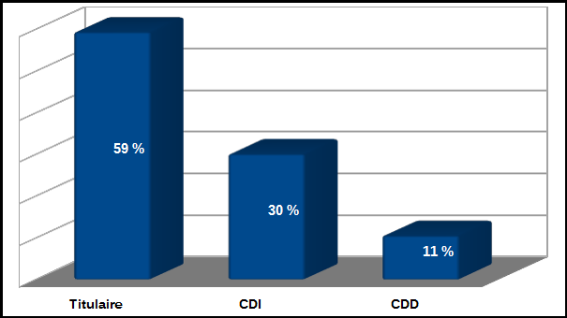
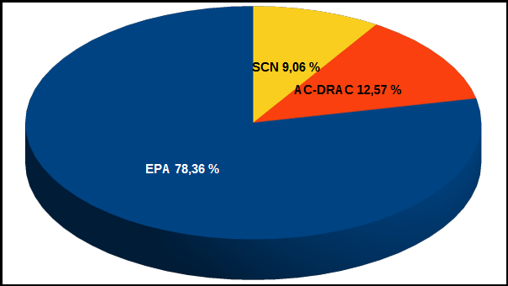
Caractéristiques d’une population de demandeurs
59% de titulaires et 41 % de contractuels
Une majorité écrasante d’agents des EPA

Slide 9
Caractéristiques d’une population de demandeurs
Un niveau d’exigence qui pose question
Sur le parc préfectoral ombreux refus qualifiés soit par les bailleurs soit par la préfecture d’abusifs alors que les agents sont sélectionnés par la préfecture sur BALAE voire retenus par le bailleur.
Peu de réponses des agents auxquels sont signalées des disponibilités sur le parc culture.

Slide 10
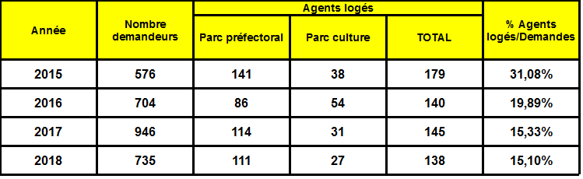
Deux leviers pour une cellule logement
Parc préfectoral avec le nouveau circuit et système SYPLO-BALAE
depuis avril 2015
Parc ministériel composé d’acquisitions de droits de suite au
partenaires bailleurs sociaux

Slide 11
Focus parc propre composition du parc
Un parc composé de 420 logements fin 2018
Deux EPA (Louvre et BNF) disposent également de droits de suite sur lesquels ils peuvent positionner leurs agents mais nombreux sont les agents de ces EP qui sont logés sur le parc ministériel

Slide 12
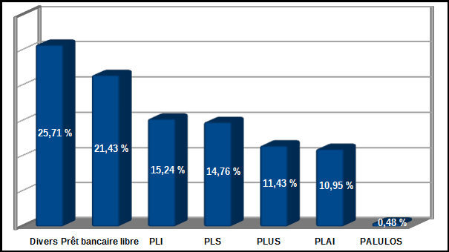
Focus parc propre
Par mode de financement

Slide 13
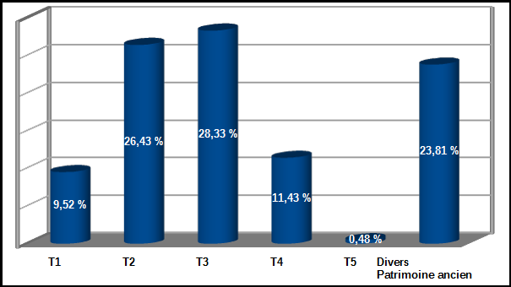
Focus parc propre
Par typologie de logement

Slide 14
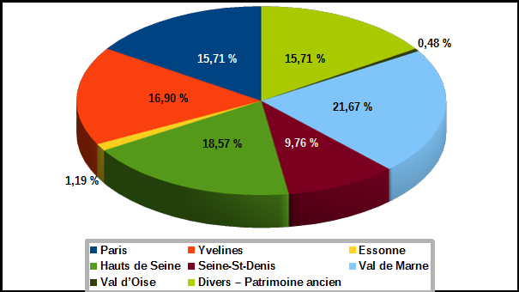
Focus parc propre
Par localisation

Slide 15
Focus parc propre
Par bailleurs partenaires

Slide 16
Hébergement d’urgence
Les délais d’accès au logement social sont extrêmement variables mais s’inscrivent habituellement sur quelques mois sur le parc préfectoral comme sur le parc ministériel.
Si les délais laissés aux réservataires pour proposer des candidats se sont considérablement raccourcis tous les bailleurs n’ont pas la même périodicité dans l’organisation de leurs commissions et les délais d’entrée dans les lieux peuvent être rallongés par des travaux menés par le bailleur entre deux occupations.
Cette durée permet à la plupart des agents retenus de s’organiser pour déposer leur propre préavis et organiser leur déménagement.
Plusieurs situations d’urgence nécessitent cependant un raccourcissement de ces délais et nous avions fait part en 2018 de nos recherches de solutions d’accès plus rapides à un hébergement temporaire avant l’accès au logement social pérenne.
En dehors des chèques nuitées délivrés par la régie du BAS grâce au partenariat avec la SRIAS Ile de France deux autres partenariats permettent de rechercher et de proposer des solutions d’hébergement en résidence meublée.

Slide 17
Hébergement d’urgence
TOIT ET JOIE / COALIA
En avril 2018 une convention a été signée entre le ministère de la culture et le bailleur de la poste qui rénovait une résidence dans le XIVème arrondissement. Le ministère a réservé deux studios et un T1 bis (sélectionné pour pouvoir héberger un adulte et un enfant) dans la résidence Gaston Bachelard 95, boulevard Brune 75014 Paris inaugurée en mai 2018.
Depuis Mai 2018 ces trois logements ont rempli leur objectif en permettant d’héberger en urgence 6 agents (dont une mère et sa fille) en situation complexe (expulsion, indisponibilité du logement pérenne, rupture familiale, prise de poste en Ile de France sans aucune famille ou connaissance y résidant, …) .

Slide 18
Hébergement d’urgence
RESIDENCES PARME
Dans le cadre de ses échanges avec plusieurs partenaires potentiels le ministère s’est rapproché du bailleur de la SNCF. Si aucun partenariat n’a pu être conclus sur le logement social pérenne ICF Habitat a proposé d’ouvrir l’accès à ses résidences meublées qui correspondent au réseau PARMES. Acteur de l’économie sociale et solidaire spécialisé dans l’hébergement temporaire meublé le réseau PARME gère une trentaine de résidence meublées dans le nord et l’est de Paris et dans les communes limitrophes.
Les solutions proposées se déclinent à la semaine ou au mois.
Une chambre de 12 à 15m² à Paris ou en Ile de France peut être proposée à 170€/semaine ou 530€ par mois toutes charges comprises et sans taxe d’habitation.
Un studio de 12 à 27m² peut être proposé à 200€/semaine ou 670€ par mois.
Sur présentation d’une situation susceptible d’accéder à l’hébergement temporaire le contact d’ICF habitat nous informe des solutions disponibles sur le réseau PARME.

